Slide 1

Marttarekisterin käyttöohje:
YHDISTYKSEN TIEDOT -SIVU
3.8.2023
Anna-Maija Palosuo

Slide 2
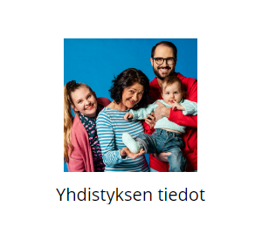
Yhdistyksen tiedot -sivu
Yhdistyksen tiedot -sivulla on kaikki yhdistyksen perustiedot.
Osa tiedoista näkyy myös julkisesti Martat.fi –sivustolla sekä Martat-sovelluksessa, mikäli yhdistys on antanut tähän luvan.
Ensisijainen yhteyshenkilö on aina yhdistyksen puheenjohtaja. Sivulla on puheenjohtajan postiosoite sekä puhelinnumero yhdistyksen yhteystietoina.
Yhdistyksen sähköpostiosoite on yhdistyksen yleinen sähköpostiosoite tai puheenjohtajan sähköpostiosoite, mikäli yhdistyksellä ei ole omaa sähköpostiosoitetta ja puheenjohtaja suostuu, että hänen osoite näkyy julkisesti esim. Martat.fi -sivustolla.
Yhdistyssivulta näkee kaikki yhdistyksen ja toimintaryhmien jäsenet sekä aktiiviset että päättyneet jäsenyydet.
Yhdistyksen päättyneet ja voimassaolevat luottamustoimet ovat myös Marttarekisterissä.
Yhdistyssivuja on tärkeä päivittää ja pitää ajantasaisina, jotta yhdistyksen ja yhdistyksen jäsenten tiedot ovat oikeat.
Jäsenmaksupalautuksia varten yhdistyksen pankkitilinumeron on oltava aina ajan tasalla!

Slide 3

Painamalla tekstiä Yhdistyksen tiedot ylävalikossa tai kuvan alla, pääset katsomaan yhdistyksesi perustietoja, luottamustoimia ja sekä kaikkia yhdistyksen sekä voimassaolevia että päättyneitä jäsenyyksiä.

Slide 4
Yhdistyksen tiedot

Slide 5
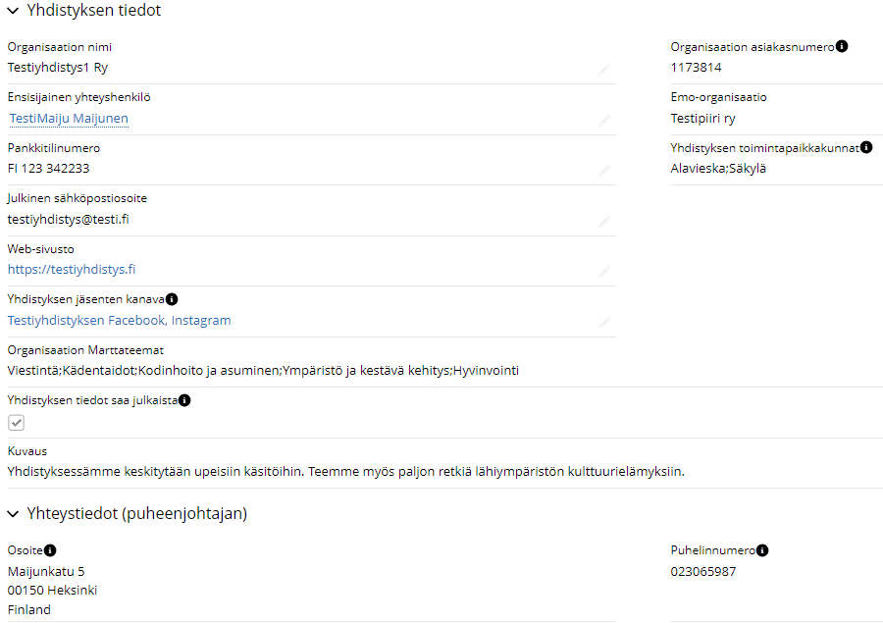
Yhdistyksen virallinen niminimi
Yhdistyksen ID-numero
Ensisijainen henkilö on yhdistyksen puheenjohtaja
Yhdistyksen pankkitilinumeroimi
Piiri, johon yhdistys kuuluu.
Julkinen sähköpostiosoite: Yhdistyksen yleinen sähköpostiosoite.
Osoite näkyy julkisesti Martat.fi –sivustolla sekä Martat-sovelluksessa.
Tulossa: Paikkakunnat, joiden alueella yhdistys toimii..
Yhdistyksen tiedot saa julkaista.
Kun tässä on ”täppä”, niin silloin dialla nro 6 olevat kentät näkyvät julkisesti.
Web-sivusto: Yhdistyksen verkkosivun osoite. Osoitteessa pitää olla alussa https:// jotta sivut näkyvät Martat.fi:ssä.
Yhdistyksen käytössä oleva esim. Facebook-tili.
Kuvaus: Lyhyt kuvaus siitä, minkälainen yhdistys tai toimintaryhmä on ja mitä se tekee. Pituus maksimissaan 250 merkkiä.
Organisaation Marttateemat: Asiat, joita yhdistyksessä tehdään tai joista ollaan kiinnostuneita. Kts. Dia 10.
mi
Puheenjohtajan osoite
Puheenjohtajan puhelinnumero.

Slide 6

Marttarekisterin kautta Martat.fi:hin ja/tai sovellukseen tuotavat tiedot
Yhdistyksen tai toimintaryhmän nimi
Kuvaus (max. 250 merkkiä)
Toiminnan pääteemat (Organisaation Marttateemat), joiden avulla jäsenyydestä kiinnostunut voi hakea itselleen sopivaa yhdistystä.
Yhdistyksen verkkosivu. Verkkosivun osoitteessa pitää olla alussa https:// jotta yhdistyksen sivut näkyvät Martat.fi:ssä eli näin: https://testiyhdistys.fi.
Julkinen sähköpostiosoite.
Piiri johon yhdistys kuuluu.
Paikkakunnat tai paikkakunta, joissa yhdistys tai toimintaryhmä toimii. Tulossa.

Slide 7
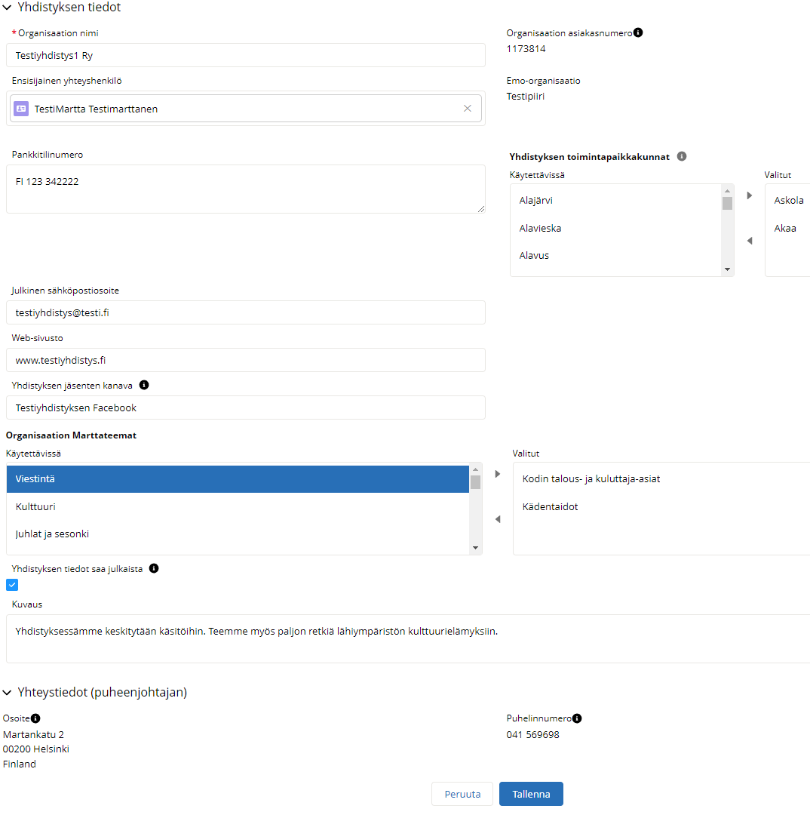

Yhdistyksen tietojen muuttaminen
Voit muuttaa yhdistyksen tietoja painamalla halutun rivin perässä olevaa haalean harmaata kynää. Vie hiiri kynän kohdalle, kynä muuttaa väriä. Paina hiirellä kynää ja tiedot avautuvat uuteen näkymään.
Voit muuttaa seuraavia tietoja:
Ensisijainen yhteyshenkilön eli puheenjohtajan tiedon
Pankkitilinumeron
Julkisen sähköpostiosoitteen
Web-sivuston osoitteen
Yhdistyksen jäsenten kanavan
Organisaation Marttateemat
Yhdistyksen tiedot saa julkaista ruksi.
Kuvaus
Yhteystiedot (puheenjohtajan) sekä puhelinnumero (puheenjohtajan) tulevat automaattisesti, valitun ensisijaisen yhteyshenkilön tiedoista.
Yhdistyksen toimintapaikkakunnat

Slide 8
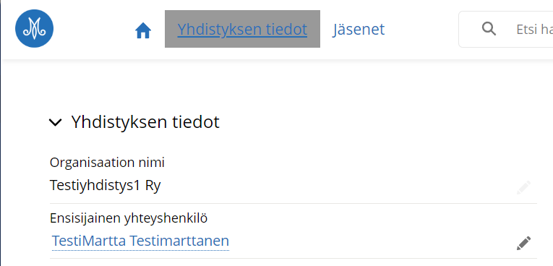
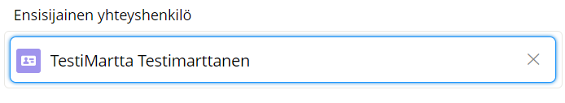
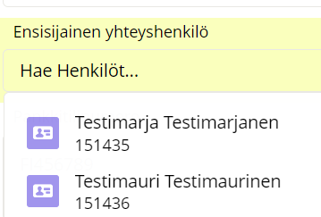
Ensisijaisen yhteyshenkilön (puheenjohtajan) vaihtaminen
Mene Yhdistyksen tiedot -sivulle
Paina ensisijaisen yhteyshenkilön perässä olevaa kynää. Tiedot avautuvat uuteen ikkunaan ja haluamasi kenttä on sininen.
Näet nykyisen puheenjohtajan nimen, paina ruksia.
Aloita kirjoittamaan kenttään oikean henkilön nimeä. Klikkaa alle tulevaa oikeaa henkilöä ja hänen nimi tulee kenttään.
oikeaa henkilöä ja hän tulee kenttään.

Slide 9

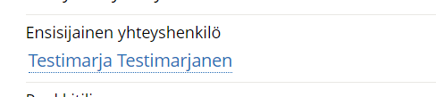
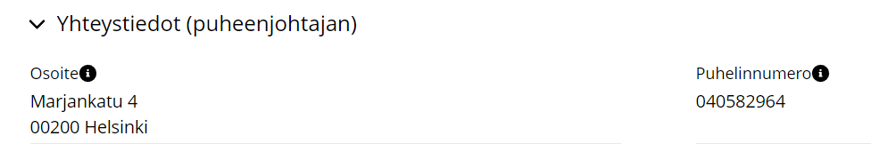
Muista aina TALLENTAA tiedot.
Seuraaviin kenttiin on päivittynyt uuden puheenjohtajan tiedot.

Slide 10
Marttateemat ja niiden muuttaminen
Olemme tunnistaneet 15 teemaa, joiden ympärille järjestömme toiminta rakentuu. Tavoitteenamme on, että jonkin ajan päästä kaikilla yhdistyksillämme ja toimintaryhmillämme on valittuna niiden joukosta teema / teemat, jotka parhaiten kuvaavat juuri kyseisen yhdistyksen tai toimintaryhmän toimintaa. Teemat valitaan, jotta:
uudet potentiaaliset jäsenet näkevät, minkälaista toimintaa eri yhdistyksissä on ja he voivat tarvittaessa vertailla yhdistyksiä keskenään ja löytää itselleen sopivimman yhdistyksen
pystymme paremmin tunnistamaan yli tuhannen yhdistyksemme joukosta erilaista toimintaa harjoittavat yhdistykset
kun tunnistamme eri teemaan keskittyneet yhdistykset, pystymme tarjoamaan juuri oikeanlaista tietoa yhdistysten toiminnan tueksi
  Ruoka ja ravitsemus
  Luonnontuotteet
  Kotipuutarha ja huonekasvit
  Kodinhoito ja asuminen
  Kodin talous- ja kuluttaja-asiat
  Kädentaidot
  Kansainvälisyys
  Järjestötoiminta ja marttailu
  Vaikuttaminen
  Varainhankinta
  Vapaaehtoistoiminta
  Varautuminen
  Juhlat ja sesonki
  Viestintä
  Kulttuuri

Slide 11
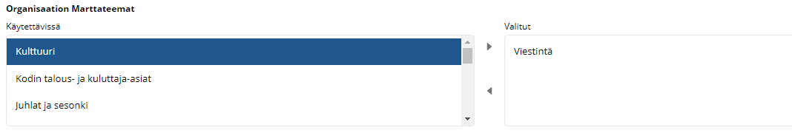
Paina Organisaation Marttateemat perässä olevaa kynää. Tiedot avautuvat uuteen ikkunaan.
Vie hiiri halutun Marttateeman kohteen kohdalle Käytettävissä olevassa kentässä.
Voit liikuttaa listaa ylös ja alas pienillä nuolinäppäimillä.
Kun kiinnostuksenkohde on sininen, voit siirtää sen Valitut-kenttään klikkaamalla hiirellä ylempää pientä nuolta kenttien välissä.
Jos haluat poistaa Valitut-kentästä kiinnostuksen kohteita, mene poistattavan teeman kohdalle, klikkaa sanaa ja se muuttuu siniseksi -> paina nuolta, ja se siirtyy pois valitut kentästä.
Valitut-kentässä näkyvät kiinnostuksen kohteet ovat ne kiinnostuksen kohteet, jotka yhdistys on valinnut kiinnostuksen kohteiksi ja jotka näkyvät yhdistyksen tiedoissa.
Muista TALLENTAA tiedot.

Slide 12
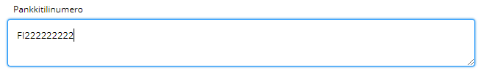
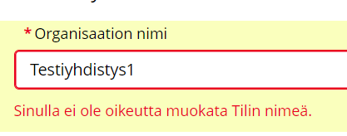
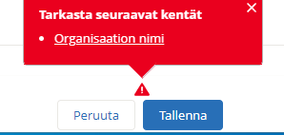
Yhdistyksen muiden tietojen muuttaminen
Aloita painamalla halutun kentän perässä olevaa kynää ja yhdistyksen tiedot aukeavat uuteen ikkunaan.
Vie hiiri halutun kentän perässä olevan kynän kohdalle klikkaa ja sivu aukeaa.
ja kirjoita oikea tie.
Mene halutun kentän kohdalle. Kun se on muuttunut ääriviivoiltaan siniseksi, voit tehdä muutokset kenttään.
ja kirjoita oikea tie.
Muista TALLENTAA tiedot.
Jos olet muuttanut sellaisen kentän tietoja, joita sinulla ei ole oikeus muuttaa, muuttuu kentän ääriviivat tallennuksen jälkeen punaisiksi, ja saat tiedon, että sinulla ei ole oikeutta muokata kenttää.
Paina Peruuta-nappia ja perut tiedot, joihin sinulla ei ollut oikeutta. Nämä eivät kuitenkaan koskaan tallennu yhdistyksen tietoihin, vaikka et muistaisi peruuttaa tietoa.
ja kirjoita oikea tie.

Slide 13
Yhdistyksen luottamustoimet

Slide 14
Yhdistyksen luottamustoimet
Luottamushenkilön nimi. Pääset katsomaan tarkemmin henkilön tietoja painamalla sinistä nimeä.
Yhteystyyppi kertoo, että luottamustoimi on yhdistyksen luottamustoimi.
Yhteysrooli kertoo mistä luottamustoimesta on kyse.
Tila kertoo onko luottamustoimi
voimassaoleva vai päättynyt
Luottamustoi-men alkamispäivä
Luottamustoi-men loppupäivä
Päivämäärä, jollin luottamustoimea on viimeksi muokattu
Katso yhdistyksen luottamustoimien lisääminen ja muuttaminen ohjeesta Marttarekisterin käyttöohje: LUOTTAMUSTOIMET JA ANSIOMERKIT.
Ansiomerkit näet jäsenen tiedoista tai raportilta Nykyisten jäsenten ansiomerkit tai Kaikki ansiomerkit.

Slide 15
Jäsenen tiedot

Slide 16
Jäsenet
Jäsentilauksen nimi. Sarake tullaan poistamaan tästä.
Onko jäsenyys aktiivinen vai suljettu.
Jäsenen jäsenlaji.
Jäsenen nimi. Klikkaamalla nimeä pääset jäsenen tietoihin.
Jäsenyyden alkupäivä
Jäsenyyden loppupäivä
Katso Marttarekisterin ohje yhdistyksille JÄSENET-diasarjasta ohjeet jäsenten tiedoista ja niiden muokkaamisesta.

